Slide 1

LabInfer
读懂实验数据
输出可靠结论
化学实验数据的 AI 解读工作台
面向复现实验的学生
Notes:
开场：LabInfer 是化学实验数据的 AI 解读工作台。拍一张实验数据，它不只算出结果，还告诉你这组数据说明了什么、哪里可能不对、下次怎么改。

Slide 2
LabInfer
But
现有工具只做到一半
LabInfer 接入大模型
FIG.02 / 竞品是专业工具链，不是通用大模型
数据
结果
结论
现有工具链
LABINFER
取数
拟合作图
结果正不正常、异常在哪、下一步改什么
WebPlotDigitizer 手点论文曲线
Origin 或 Python
参考值
这一段过去只能靠经验。LabInfer 补上它，并把上游的取数和拟合一起打通。
回文献里一页页翻
02 / 16
Notes:
竞争对手不是通用大模型，而是专业工具链：取数用 WebPlotDigitizer，拟合用 Origin 或 Python，参考值回文献翻。它们都停在数据到结果。结果说明了什么，没有工具。

Slide 3
LabInfer
拍一张实验数据，算出来，还告诉你它说明了什么
哪里不对、为什么、下次怎么改。
01 架构
02 数据流
03 教学
04 调优
01
计算全部交给代码，AI 只解读
02
从手写记录、教材和论文图表，到可视化结论
03
先告诉学生结果怎么样，再给报告口径
04
误差分型、预算对账，带参数推演下一次
03 / 16
Notes:
四章：架构、数据流、教学、调优。第一章回答凭什么信，第二章回答数据是不是真的，第三章是学生读不读得懂，第四章兑现开头那句「下次怎么改」。

Slide 4
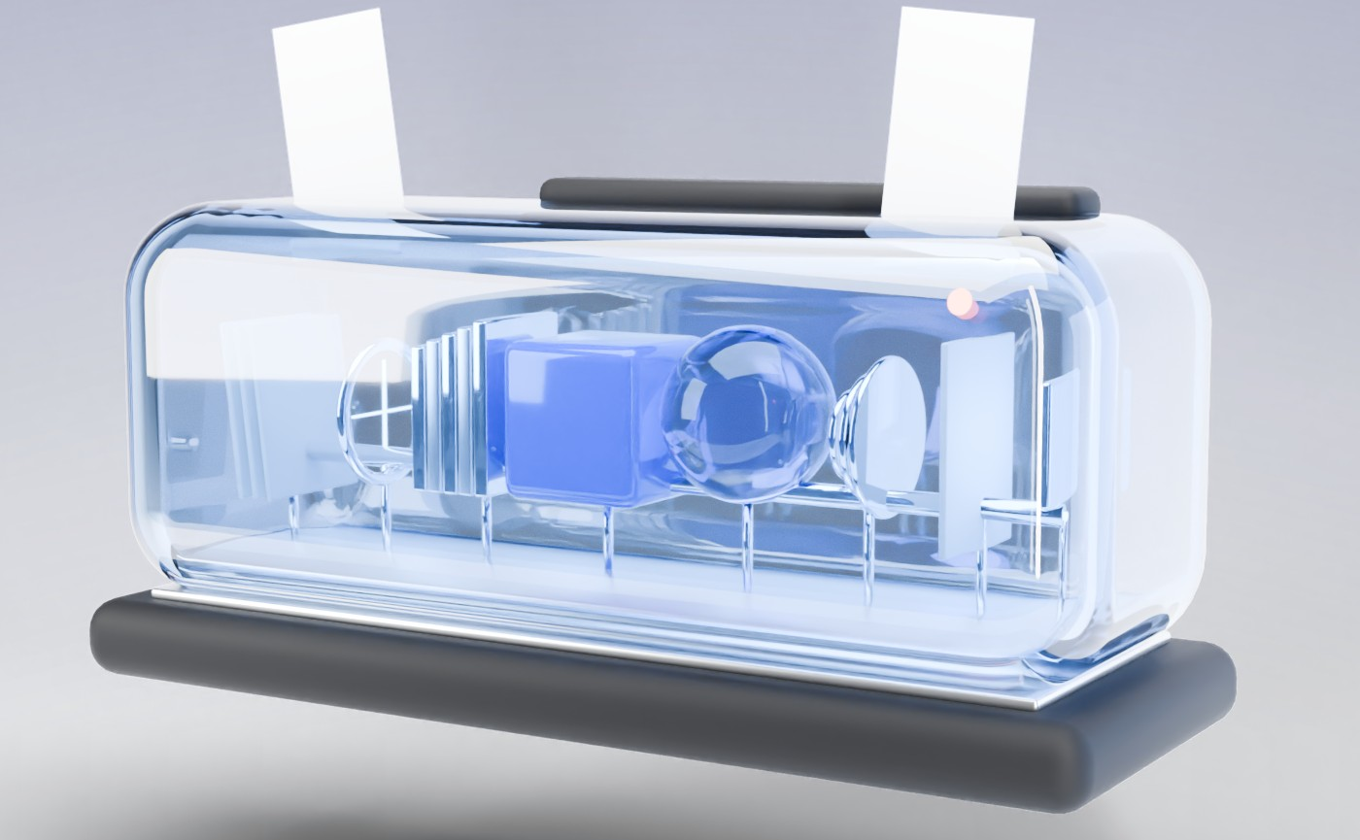
LabInfer
01 架构
一台透明的推理机
三处输入从左边进，结论和报告从右边出，中间每一步都看得见。
FIG.04 / 数据流 · docs/architecture.md
手写记录照片
M1 记录识别
VLM
数据集 · 我的
文献曲线截图
M2 曲线取数
VLM + OpenCV
数据集 · 文献
M4 计算对比
CODE · numpy/scipy
分析结果
M5 AI 解读
LLM · 只读
结论列表
M7 报告导出
实验模板 / 信息
M3 实验上下文
WIKI
M6 参数推演
滑块 · 预测曲线
可推演的结论
M8 前端工作台 · 把以上模块串成一个页面流程，前端不做任何科学计算
01 架构
02 数据流
03 教学
04 调优
04 / 16
Notes:
这是我们的数据流。三路输入：手写记录照片进 M1，文献曲线截图进 M2，实验模板进 M3。M1、M2 产出两份数据集，和 M3 的实验上下文一起汇进 M4。M4 是唯一算数的地方，用代码算出分析结果；M5 只读这份结果，写成结论列表。能写成参数的结论交给 M6 推演，再回到 M4 重算；M7 汇总成报告。M8 前端把这一切串成一个页面流程，自己不算任何数。右上角就是这台透明的推理机。

Slide 5
LabInfer
计算全部交给代码，AI 只解读
代码
确定性 · 可复现
坐标换算（线性、对数轴）
scipy 拟合
格拉布斯离群检验（GB/T 4883）
数字溯源校验器
AI
只读 · 只解读
M1 记录识别
M2 曲线取数
M3 实验上下文
M4 计算对比
VLM 读手写记录和图表
LLM 把分析结果写成结论
M5 AI 解读
M6 参数推演
M7 报告导出
M8 前端工作台
八个模块 · M4 计算中枢 · M5 AI 解读
结论里出现的每个数字，都必须能在计算结果里找到，用代码校验。LLM 从不当计算器。
契约 0.9.0 · pytest 107 passed · 置信水平随 u95 放行 · 伪造原值偏离真值超 0.5% 整条剔除
01 架构
02 数据流
03 教学
04 调优
05 / 16
Notes:
这是和通用大模型最大的区别：计算全部由代码完成，AI 只解读计算结果。结论里的数字必须能在计算结果里找到，由代码校验，伪造的原值整条剔除，计算幻觉从机制上消除。107 个测试全绿。

Slide 6
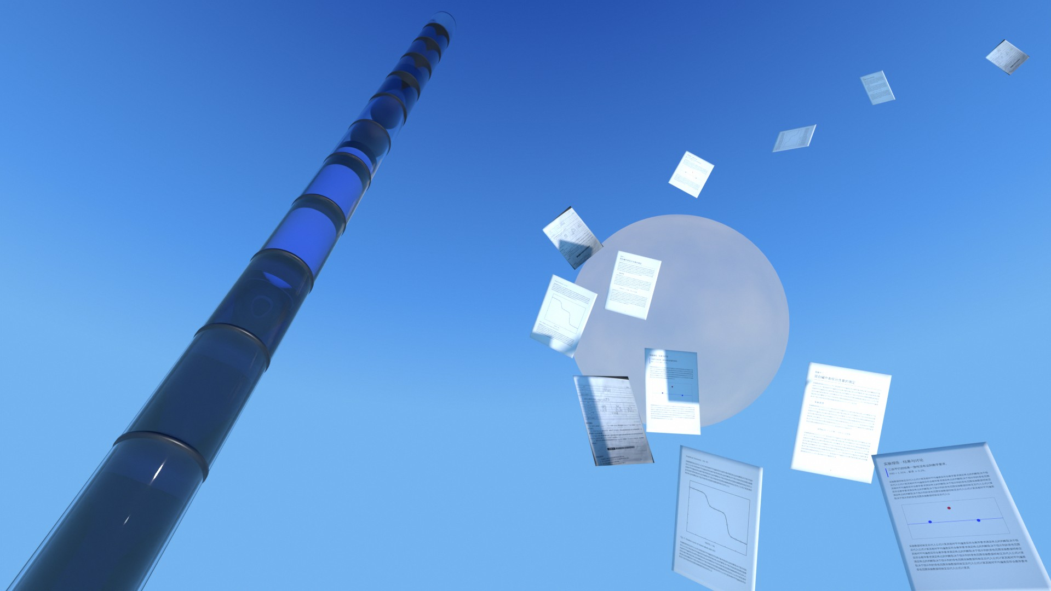
LabInfer
02 数据流
三处来源，汇成一条数据流
上传手写记录的照片、教材里的实验上下文、论文里的图表，进代码算，再由 AI 解读，最后成为报告。
01 架构
02 数据流
03 教学
04 调优
06 / 16
Notes:
数据从三处来：学生的手写记录、教材里的实验上下文、论文里的图表。

Slide 7
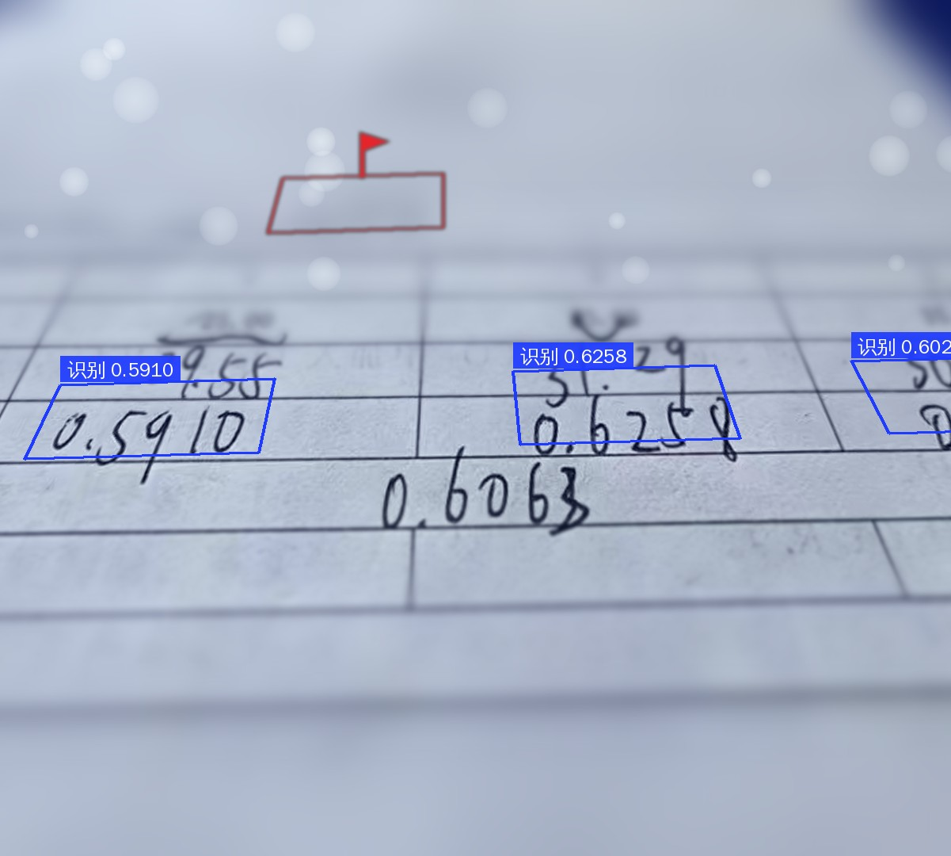
LabInfer
VLM 识别数据图，保留降级人工方案
先让 VLM 做版面分析，找出每张表的边界，再逐表识别。多表的记录页拆开以后，识别稳定性明显提高。
手写数字会认错：这一页的 1.5919 曾被读成 0.5999。把低置信的格子标出来，由人校正。
VLM 不可用时进入手动校准，用户自己放 4 个校准点；颜色分不开时切换到手动点取。
演示保底：识别结果按图片哈希缓存，网络或模型出问题也能把流程走完。
01 架构
02 数据流
03 教学
04 调优
07 / 16
Notes:
左图是真实记录页的微距：清楚的那一行就是机器正在读的那一行，蓝框是识别结果。远处的红旗是低置信的格子，留给人校正。

Slide 8
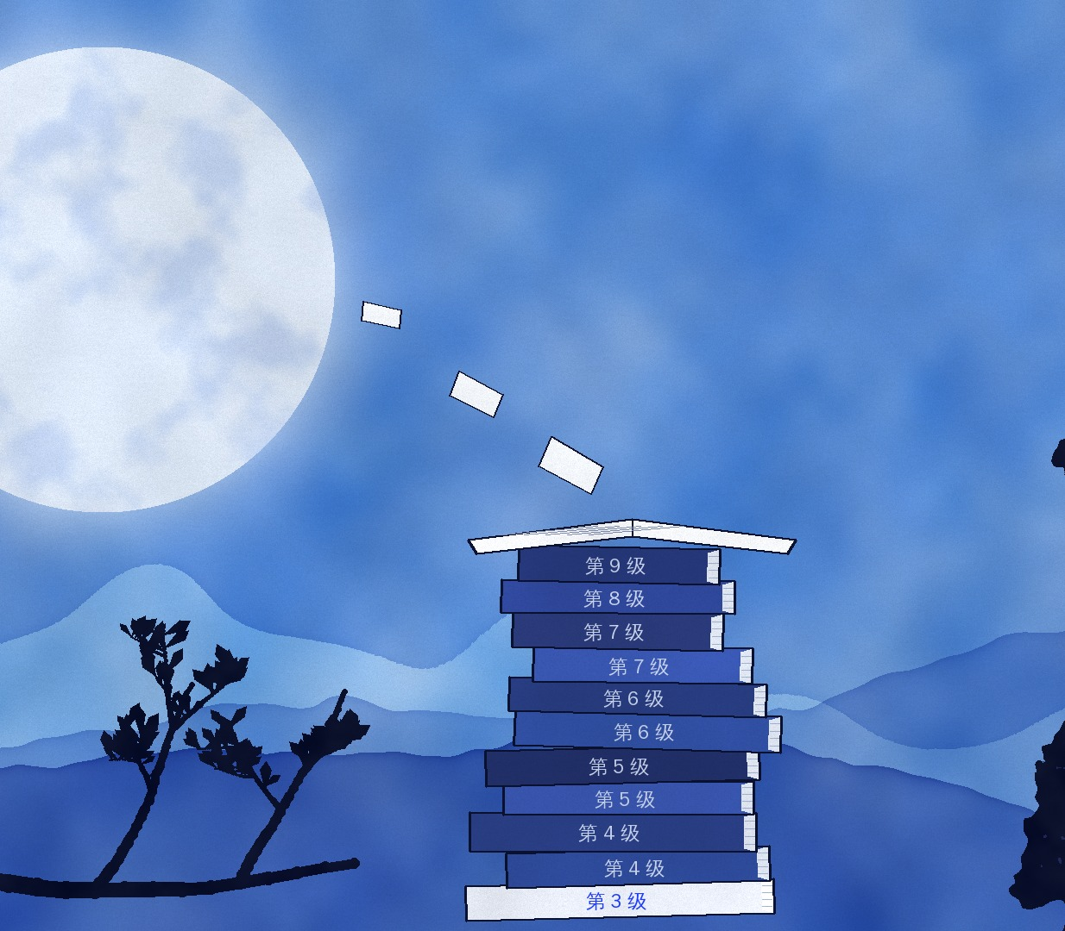
LabInfer
wiki 储存实验上下文，忠实还原课本
模板是不含数据的实验上下文：目的、模型、角色绑定、常数、三层参照、质控规则包。
教材原文和标准条文只存短引文和定位（书名、实验号、页码），再翻译成学生跟得上的话。
下次做同类实验，只需确认，不必重填。
HCl 标定与碱灰总碱度 · 演示
碘钟反应动力学 · 规划
01 架构
02 数据流
03 教学
04 调优
08 / 16
Notes:
实验上下文存成模板，忠实还原课本。右图的书塔是讲解阶梯的层层上下：学生站在最底下亮着的第 3 级，往上一级只深一步。

Slide 9
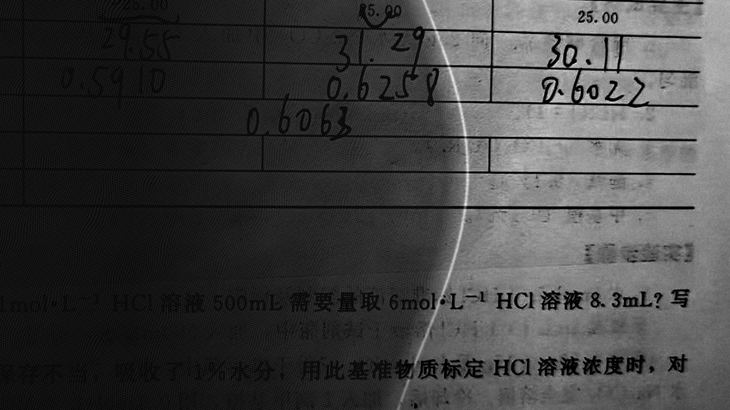
LabInfer
LLM 输出迭代与调优
改写前 · 旧版真实输出 · git 8eb694c
改写后 · 当前真实输出 · git f5461c1
基准 Na₂CO₃ 标定线性良好：滴定体积与称样量成过原点直线（R²=0.9998，n=3），三份平行平均 c̄(HCl)=0.1027 mol/L（过原点回归 0.1029）。
标定的线性关系很好：每一份基准碳酸钠称得越多，滴定耗掉的盐酸就越多，三份整齐落在「称多少、耗多少」的直线上。
同一条结论、同一组数字，只换了表达层。在线 LLM 走同一套表达标准和校验器，实测 9 条全部过校验、零丢弃。
报告口径：三份平均 c̄(HCl) = 0.1027 mol/L，过原点回归的斜率另算一遍是 0.1029，两种算法互相印证（R² = 0.9998，n = 3）。
生成 → 代码校验数字和证据 → 不通过回灌重写（上限 1 次）→ 仍失败预留人工校正兜底
01 架构
02 数据流
03 教学
04 调优
09 / 16
Notes:
左右两句都是系统真实输出过的，git 里能查到：同一条结论、同一组数字，只换了表达层。改写前数字和符号挤在第一句里；改写后先说判定，再给报告口径。迭代循环里，事实由代码校验，不通过就回灌重写，有硬上限，演示不会卡住。在线 LLM 走同一套标准，实测 9 条全过、零丢弃；现场演示走确定性保底，保证可复现。

Slide 10
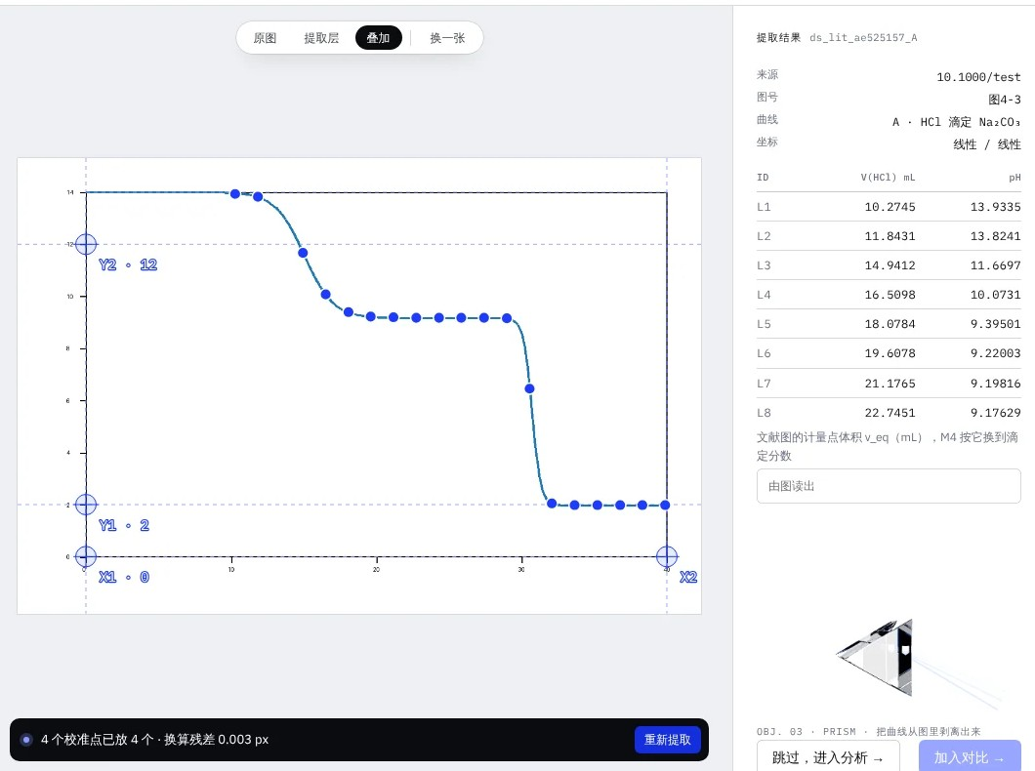
LabInfer
自动识别论文和教材的图表，复现数据
FIG.10 / M2 曲线取数 · 文献滴定曲线
1
VLM 读出坐标轴刻度、轴类型和图例，只负责「读」。
2
OpenCV 按颜色找出数据点的像素位置。
3
代码把像素换算成数据坐标，并报告校准残差。
自由插件拓展
新增一个分析模型 = 一个子类 + 注册一行，路由与契约不变。
01
linear_calibration
02
arrhenius
03
titration_standardization
+ 新模型
01 架构
02 数据流
03 教学
04 调优
10 / 16
Notes:
论文和教材里的图表，可以自动取回数据。界面里是一条文献滴定曲线，4 个校准点，换算残差 0.003 像素。模型注册表现有三个模型，新增模型只要一个子类加一行注册。

Slide 11
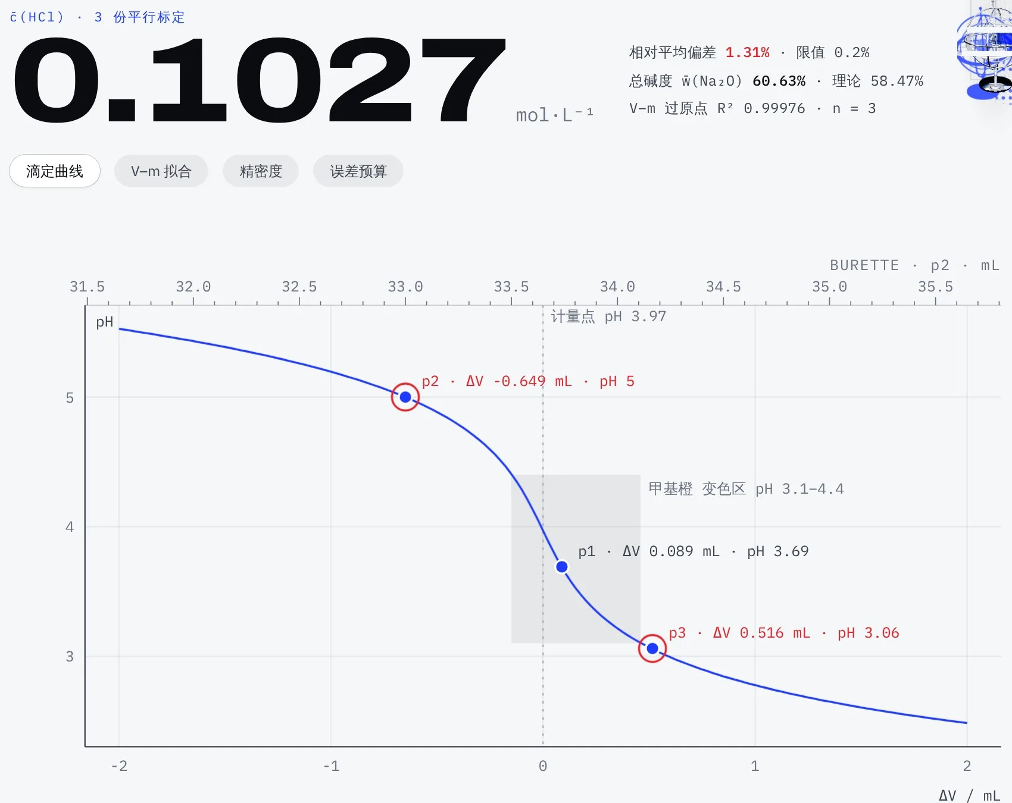
LabInfer
把化学实验定制成代码模型，输出可视化结果
01 · 教材公式
w(Na₂O) = c·V·M / 2m
02 · 模型 + 常数
摩尔质量、定容与移取体积写进模板
03 · 代码算出 w̄(Na₂O)
60.63
%
理论值 58.47%。相对平均偏差 1.31%，限值 0.2%。
01 架构
02 数据流
03 教学
04 调优
11 / 16
Notes:
公式、常数、模型都在代码里。左边大号数字是碱灰总碱度 60.63%，比按纯碳酸钠算的理论值 58.47% 还高。右边截图是标定那一步的结果页：顶上是 HCl 浓度 0.1027 mol/L，下面是滴定曲线，红圈是三份终点的偏离。标定的相对平均偏差 1.31%，超出 0.2% 的限值，这正是后面 AI 要解读、第四章要追到底的地方。

Slide 12

LabInfer
AI 解读 · 每条都标注了依据
三份终点中，p2 偏离计量点最远
ΔV −0.649 mL · pH 5.0 · 依据 titration_curve
提示这一份的终点判断偏差最大
01 架构
02 数据流
03 教学
04 调优
12 / 16
Notes:
AI 的每条结论都挂回具体数据点。这一条指向第二份终点：它离计量点最远，所以这一份的终点判断偏差最大。它也是第四章归因链的入口：为什么偏、下次怎么改。

Slide 13
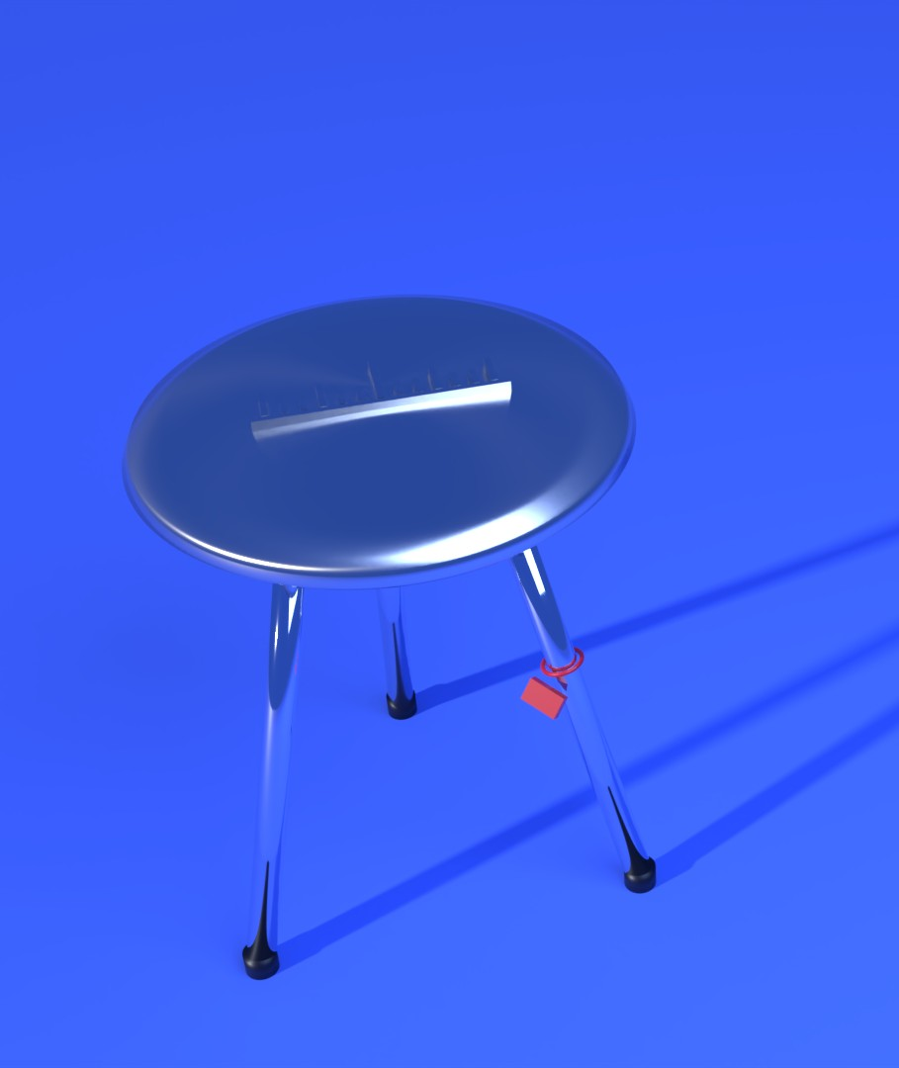
LabInfer
03 教学
一句 AI 分析，同时满足学生两套需求
1
第一遍：我的结果怎么样
判定句：纯中文短句，不带符号、数字和括号。
标定的线性关系很好：每一份基准碳酸钠称得越多，滴定耗掉的盐酸就越多。
2
第二遍：报告里怎么写
报告口径：数字、单位和符号从第二句起写，判定必须和数据一致。
三份平均 c̄(HCl) = 0.1027 mol/L，过原点回归的斜率是 0.1029，R² = 0.9998，n = 3。
01 架构
02 数据流
03 教学
04 调优
13 / 16
Notes:
学生读 AI 分析，第一遍想知道我的结果怎么样，第二遍才是要写进报告的口径。所以每条结论分两遍写。判定句还有三条规矩：只判证据撑得住的范围；说太、过、超，必须带出和什么比；所有首句连起来读不能互相矛盾。右图三条腿是三份平行，挂红标签的那条就是偏了的那一份。

Slide 14
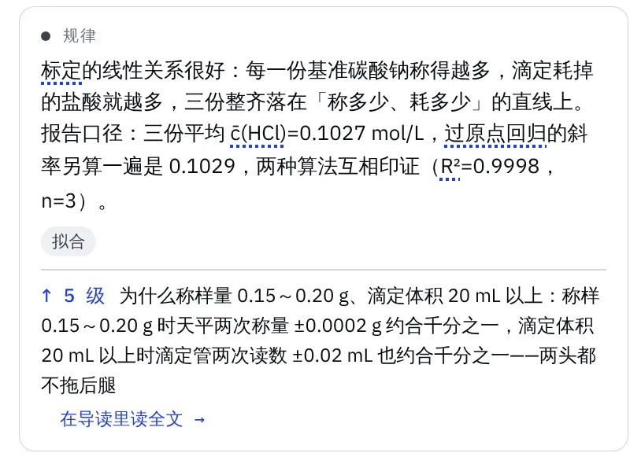
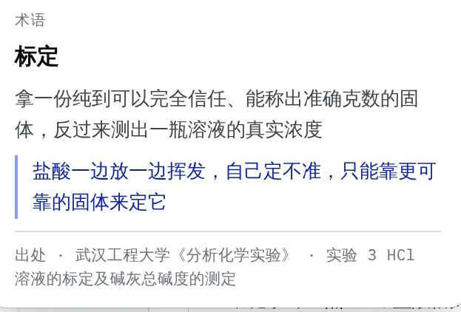
LabInfer
破解层层概念：讲解阶梯和术语卡片
FIG.14 / 讲解阶梯 · 结论可以往下展开到更基础的一级
18
张术语卡
8
节导读
18
条字段人话
9
条出处登记
学生在第 3 级：每条结论先在这一级讲清，再往上递一到两级。术语首次出现挂卡片，只用常用词，出处写到实验号。
01 架构
02 数据流
03 教学
04 调优
14 / 16
Notes:
左边是讲解阶梯：结论下面可以展开到 4 级、5 级、6 级。右边是术语卡片：标定，拿一份纯到可以完全信任的固体，反过来测出一瓶溶液的真实浓度，出处是《分析化学实验》实验 3。现在一共 18 张术语卡，13 个概念加 5 个符号。

Slide 15
LabInfer
04 调优
下次怎么改：从做实验，到优化实验
8.7×
仪器误差预算 0.15% · 天平与滴定管误差按方和根合成
实测相对平均偏差 1.31% · 三份标定
散得这么开，已经不能用称量与读数误差解释 排除器具问题再操作，比如各份终点颜色判断不一致。
01
02
03
04
误差分型
预算对账
锁定单变量
带参数推演
超出预算、单份偏离、质控未过，分开归因，不混成一句「误差较大」。
1.31% 对 0.15%，差 8.7 倍。器具所致误差撑不起这么大的散布。
三份终点里 p2 偏得最远（ΔV −0.649 mL）。下次只改停手时机这一个变量。
p3 终点收回 0.516 mL，看散布收窄多少；煮沸赶 CO₂，看突跃变陡。先在模型里试，再回实验室。
01 架构
02 数据流
03 教学
04 调优
15 / 16
Notes:
开头说过，现有工具不回答「下次怎么改」。这一页兑现它。三份标定散了 1.31%，而天平和滴定管的误差预算只有 0.15%，差 8.7 倍，所以问题不在器具，在操作。再往下锁定：p2 的终点偏得最远，下次只改停手时机这一个变量。最后带参数推演：把 p3 的终点收回 0.516 mL，看散布能收窄多少；近终点煮沸赶走 CO₂，看突跃变得多陡。先在模型里试，再回实验室试。

Slide 16

LabInfer
算得对
计算全部交给代码
说得清
每条结论挂回数据点
读得懂
先给判定，再给报告口径
改得准
误差分型，带参数推演下一次
现场演示：HCl 标定与碱灰总碱度（GB/T 601-2016）
github.com/felix-0602/LabInfer
Notes:
算得对、说得清、读得懂、改得准。接下来现场演示 HCl 标定与碱灰总碱度。

